Slide 1
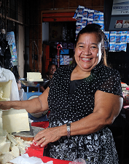






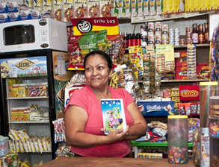
BANCO CENTROAMERICANO DE INTEGRACIÓN ECONÓMICA
Programa Regional de
Financiamiento Empresarial para Mujeres
- FEM -
ESTRATEGIA BCIE
INTERMEDIACIÓN FINANCIERA Y FINANZAS PARA EL DESARROLLO
Diálogo Interamericano de Altas Autoridades
de Micro, Pequeña y Mediana Empresa,
Organizado por la OEA
Octubre 2016

Slide 2

ÍNDICE
BCIE en Breve
BCIE en la Intermediación Financiera
Programa Regional de Financiamiento Empresarial para Mujeres (FEM)
Conclusiones

Slide 3
ÍNDICE
BCIE en Breve
BCIE en la Intermediación Financiera
Programa Regional de Financiamiento Empresarial para Mujeres (FEM)
Conclusiones

Slide 4

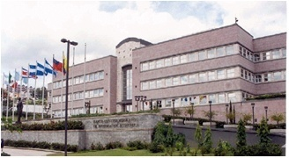
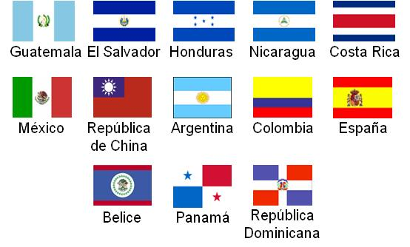
BCIE en Breve
Banco multilateral de desarrollo focalizado en la región centroamericana.
Fundado en 1960.
Países miembros: 13
Sede en Tegucigalpa, Honduras.
Datos 2015:
  Activos: US$ 8,812.9 millones
  Cartera: US$ 6,081.6 millones
  Patrimonio: US$ 2,573.2 millones
  Desembolsos: US$ 1,503.4 millones

Slide 5
Alineación Estratégica
Como parte de su Estrategia Institucional 2015-2019, el BCIE definió 6 áreas de focalización en su propósito de contribuir con el desarrollo de la región.
Desarrollo Humano e Infraestructura Social
Sector Público
Sector Financiero
Sector privado
Nuestros Clientes
Infraestructura Productiva
Energía
Desarrollo Rural y Medio Ambiente
Intermediación Financiera y
Finanzas para el Desarrollo
Servicios para la Competitividad

Slide 6
ÍNDICE
BCIE en Breve
BCIE en la Intermediación Financiera
Programa Regional de Financiamiento Empresarial para Mujeres (FEM)
Conclusiones

Slide 7
El BCIE en la Intermediación Financiera
Hoy en día, el BCIE en Centroamérica:
Cuenta con la red más grande de instituciones intermediarias para canalizar recursos en Centroamérica: Más de 100 instituciones.
Es el organismo multilateral de desarrollo que se ha convertido en la principal fuente de recursos para el sector Microfinanzas & PYME: Más de US$2,000 millones.
Es el principal organismo de desarrollo que administra y canaliza recursos provenientes de otros países interesados en la región, principalmente en el sector Microfinanzas & PYME de la región.

Slide 8








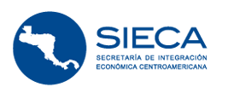






Socios y Aliados Estratégicos
Socios Estratégicos del BCIE
Aliados
del SICA
Aliados
Regionales

Slide 9
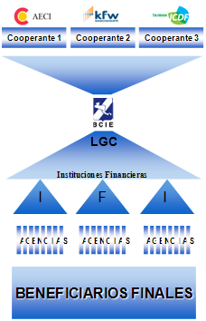
Línea Global de Crédito (LGC)
El BCIE brinda Líneas Globales de Crédito (LGC) a las Instituciones Financieras Intermediarias (IFIS), reguladas y no reguladas.
La LGC es un cupo crediticio revolvente que una IFI puede disponer, para ser utilizado mediante diferentes desembolsos que se enmarquen dentro de los programas de intermediación financiera vigentes en el BCIE, conforme a las necesidades de financiamiento de la IFI.
En la actualidad existen 16 Programas de Intermediación Financiera.

Slide 10
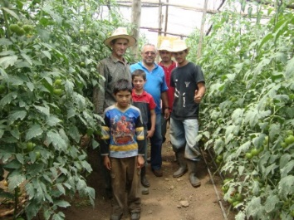


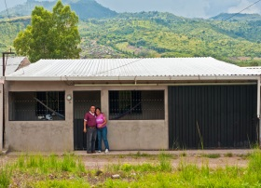
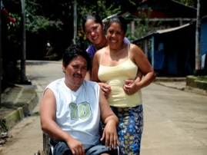


Productos Financieros Intermediados
Áreas Atendidas a través de la LGC
Microfinanzas y PYMES
Emprendedores
Género
Sectores Productivos
Vivienda Social y Media
Municipalidades
Comercio Exterior
Sector Financiero
Crédito Educativo

Slide 11
Productos Financieros Intermediados
El BCIE en la Intermediación Financiera
Los recursos se canalizan a través de 14 programas
mediante más de 100 instituciones.

Slide 12
ÍNDICE
BCIE en Breve
BCIE en la Intermediación Financiera
Programa Regional de Financiamiento Empresarial para Mujeres (FEM)
Conclusiones

Slide 13
INDICE
Institucionalidad del Tema de Género
Participación del BCIE en el Tema de Género
Iniciativa Regional de Coordinación
Sobre el Programa FEM

Slide 14

A. Institucionalidad del Tema de Género
Declaración de Panamá “Sobre Género, Integración y Desarrollo”, por Jefes y Jefa de Estado y de Gobierno”
Creación del Consejo de Ministras de la Mujer de Centroamérica (COMMCA)
Política Regional de Igualdad y Equidad de Género del SICA (PRIEG-SICA)
Perspectiva
Género en Sistema de
Naciones Unidas
Lanzamiento de la PRIEG-SICA
1997
2005
2010
2011
2012
2013
2014
2015
La PRIEG-SICA establece 7 ejes estratégicos:
autonomía económica
educación para la Igualdad
gestión y prevención integral del riesgo a desastres
salud en igualdad
seguridad y vida libre de violencias
participación política y en la toma decisiones
condiciones para la implementación y sostenibilidad de la política
La institucionalidad llamada a la implementación del primer eje incluye:
BCIE
SIECA
CENPROMYPE
Ministerios de Finanzas
Ministerios de Economía, entre otros

Slide 15
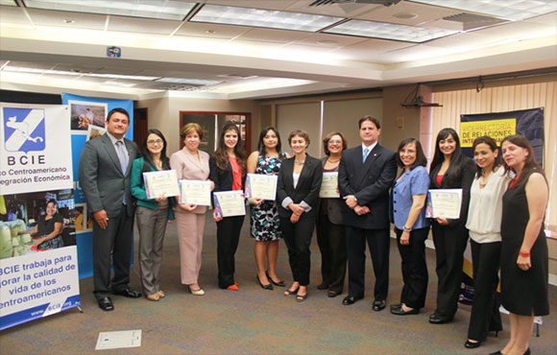
B. Participación del BCIE en el Tema de Género
Declaración de Panamá “Sobre Género, Integración y Desarrollo”, por Jefes y Jefa de Estado y de Gobierno”
Creación del Consejo de Ministras de la Mujer de Centroamérica (COMMCA)
Política Regional de Igualdad y Equidad de Género del SICA (PRIEG-SICA)
Perspectiva
Género en Sistema de
Naciones Unidas
Lanzamiento de la PRIEG-SICA
1997
2005
2010
2011
2012
2013
2014
2015
Política de Equidad de Género del BCIE
Convenio
COMMCA / ONU Mujeres
Convenio
ITC /
ONU Mujeres
Primera Conferencia Regional.
BCIE / COMMCA / CEPAL /
ONU Mujeres
Cooperación COMMCA Estudio Observatorio de Género
Capacitación interna BCIE sobre Género
Taller de Consulta sobre estudio Observatorio de Género
BCIE
Generación de Estadísticas

Slide 16
C. Iniciativa Regional de Coordinación
En el 2015 se emprendió un esfuerzo regional emblemático de coordinación.
  Instituciones del SICA: BCIE, SIECA, COMMCA y CENPROMYPE +
  Otras instituciones: ONU Mujeres, ITC, REDCAMIF, entre otras.
La iniciativa consistió en la creación de un esquema de sinergia. Cada entidad asume un rol de acuerdo a su perfil institucional, teniendo como centro de convergencia la atención de la mujer.
La iniciativa esta compuesta por 4 componentes (solución integral):
  Marcos regulatorio orientado al logro de la igualdad - COMMCA
  Instrumentos de financiamiento inclusivo - BCIE
  Fomento Capacidad Emprendedora y Empresarial de las Mujeres - CENPROMYPE
  Gestión del conocimiento – ONU Mujeres

Slide 17
D. Producto financiero del BCIE
Uno de los instrumentos financieros (segundo componente) se refiere al Programa Regional de Financiamiento Empresarial para Mujeres (FEM).
El cual es implementado por el BCIE en el marco del eje de Autonomía Económica (primer eje) de la PRIEG/SICA.
El proceso del diseño del programa incluyó tres espacios de discusión:
  Una reunión inicial de reflexión y acuerdos de trabajo.
  Cuatro talleres de trabajo.
El Lanzamiento del Programa se realizó el 29/junio/2016, en el marco de la Reunión de Presidentes de los Países del SICA, en Roatán, Honduras.

Slide 18
d.1. Generalidades del Programa
Objetivo General
  El Programa tiene como objetivo general promover el empoderamiento y la autonomía económica de las mujeres, contribuyendo con el proceso de desarrollo e integración económica regional en materia de género.
Objetivos Específicos
  Atender las necesidades de crédito de las mujeres a través de un programa financiero diferenciado.
  Financiar a las mujeres empresarias y emprendedoras, especialmente aquellas que se encuentran en la base de la pirámide económica.
  Promover y consolidar la posición de la mujer en el mercado laboral.
  Brindar oportunidades de progreso a los grupos más vulnerables.

Slide 19
d.1. Generalidades del Programa
Países: Guatemala, Honduras, El Salvador, Nicaragua, Costa Rica y Países Beneficiarios No Fundadores del BCIE.
El Programa forma parte de los destinos de los recursos de las Líneas Globales de Crédito (LGC) de las IFIS.
Beneficiarias: Mujeres
Destino Recursos: Ficha Utilización Recursos
Grupo Asesor: Normas de Orientación
  Énfasis en iniciativa regional.
  Énfasis en IFIS con perspectiva de género.
  Énfasis en los tipos de beneficiarios finales.

Slide 20
d.2. Avances del Programa
Al cierre de septiembre se han desembolsado US$ 2,992,265.6 (de los cuales se han justificado US$2,403,273.5).

Slide 21
ÍNDICE
BCIE en Breve
BCIE en la Intermediación Financiera
Programa Regional de Financiamiento Empresarial para Mujeres (FEM)
Conclusiones

Slide 22

IV. Conclusiones
El programa respondió directamente al llamamiento del BCIE y las demás instituciones, solicitado a través de la PRIEG-SICA, aprobada por los Jefes y Jefa de Estado y de Gobierno del SICA.
El programa representa una iniciativa regional emblemática de coordinación entre BCIE-SICA.
El programa representa una herramienta efectiva para impulsar el tema de género, liderando el BCIE con el acompañamiento de las instituciones especializadas en el tema.
El tema de género incide directamente en el Objetivo de Desarrollo Sostenible relacionado con la Igualdad de Género.

Slide 23
BANCO CENTROAMERICANO DE INTEGRACIÓN ECONÓMICA
Programa Regional de
Financiamiento Empresarial para Mujeres
- FEM -
ESTRATEGIA BCIE
INTERMEDIACIÓN FINANCIERA Y FINANZAS PARA EL DESARROLLO
Diálogo Interamericano de Altas Autoridades
de Micro, Pequeña y Mediana Empresa,
Organizado por la OEA
Octubre 2016

